Slide 1
Audit Carrefour
Magasin: Teniour
Le 31 juillet 2017
Dr. Mejed Heni
M. Bilel Hamdi

Slide 2
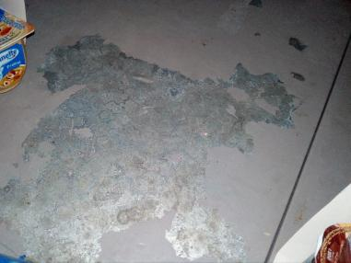
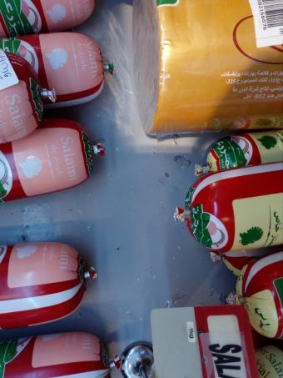
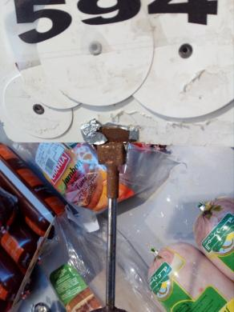
Rayon fromage charcuterie PLS: les planchers des meubles sont usés et les chevalets sont rouillés

Slide 3
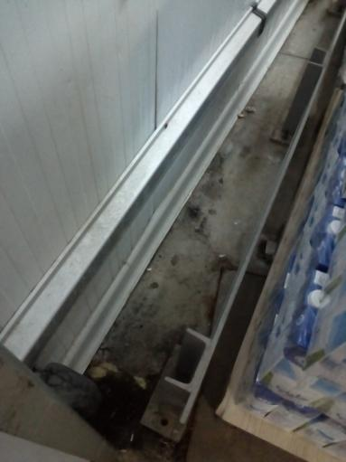
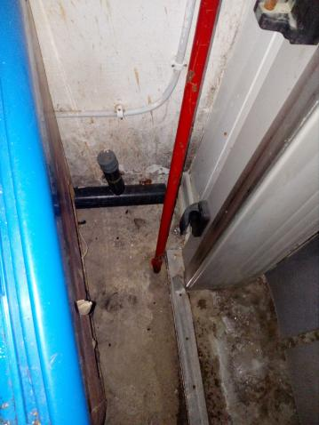
Réserve: Le nettoyage est à renforcer

Slide 4
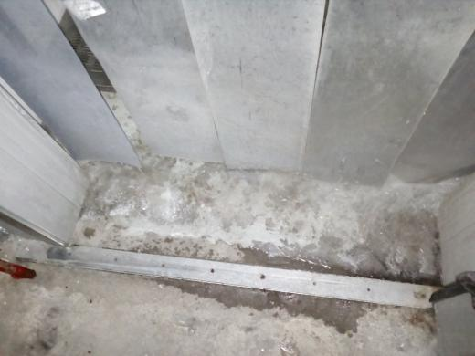
Chambre froide négative: le sol est usé

Slide 5
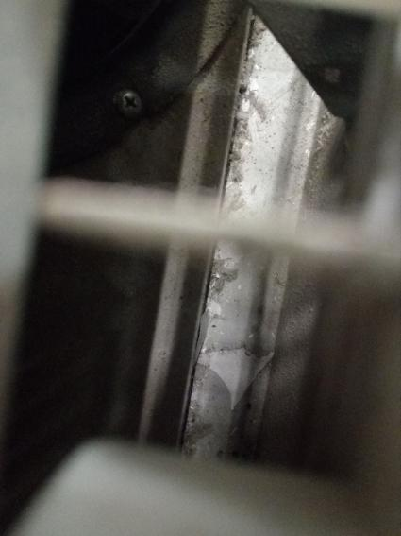
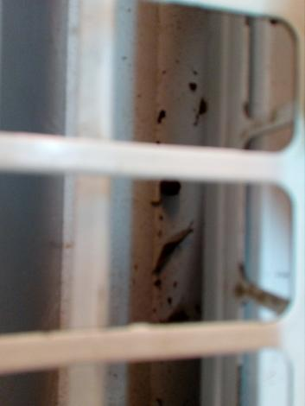
Rayon PLS: Les grilles n’étaient pas propres

Slide 6
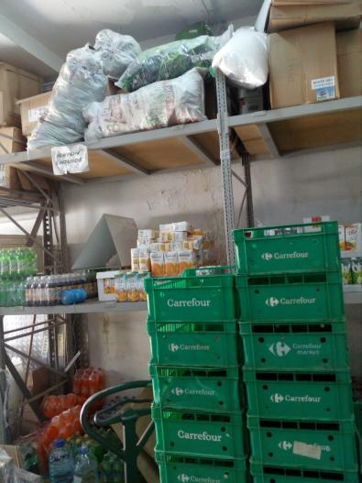
Réserve: la peinture du mur est écaillée

Slide 7
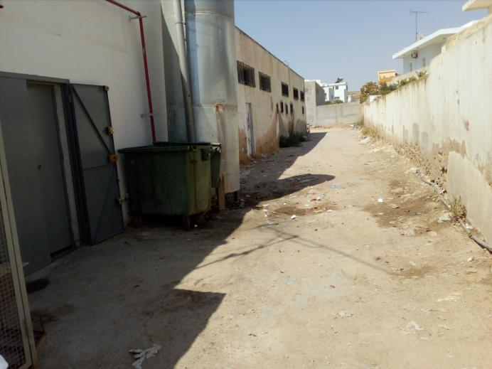
Extérieur: un désherbage est nécessaire.

Slide 8
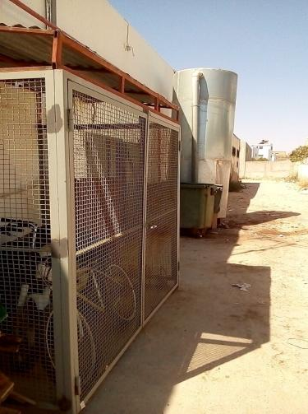
Extérieur: La benne à ordures était entreposée à l’extérieur de la cage métallique de protection. Des bicyclettes étaient mises dedans.

Slide 9
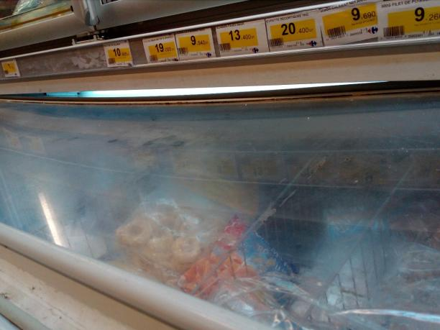
Meuble des surgelés: le couvercle ne protège pas contre la perte du froid

Slide 10
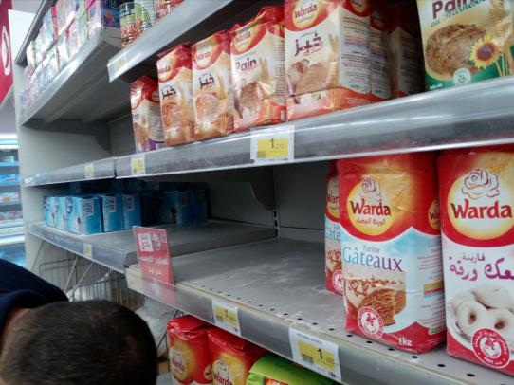
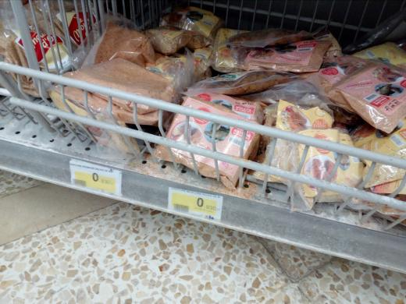
PGC: renforcer le nettoyage des meubles

Slide 11
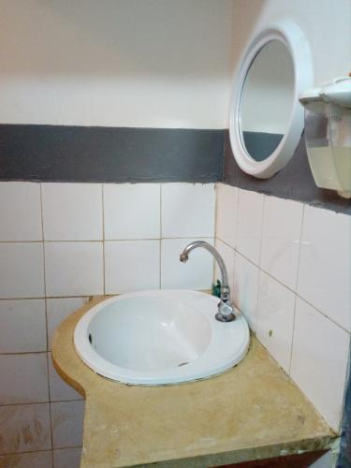
Sanitaires: absence de distributeurs de papiers

Slide 12
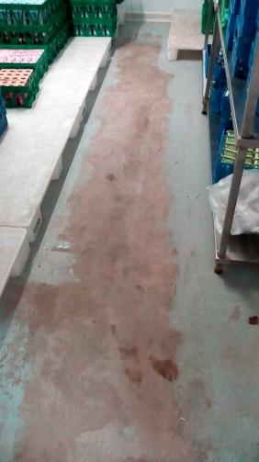
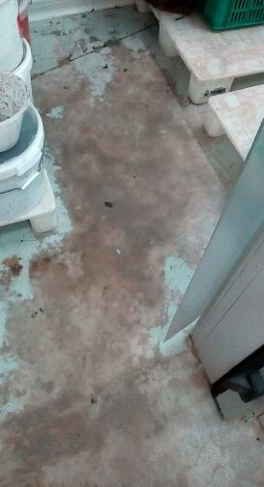
Les sols des chambres froides PLS et FLEG étaient usés.

Slide 13
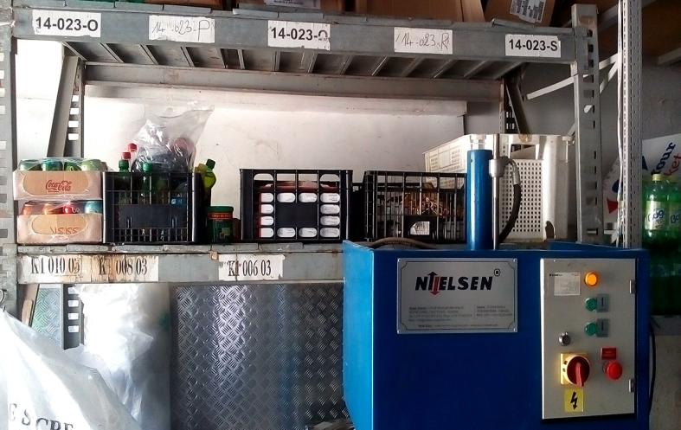
Absence d’identification des zones des produits casses, retours et retraits.

